Slide 1
数据库基础

Slide 2
为什么学习数据库？
数据管理的几个阶段：
人工管理阶段
文件管理阶段
数据库管理阶段
数据库->提高效率

Slide 3
数据库管理的特点
数据结构化
冗余度低
数据独立性高
由数据库系统统一管理控制

Slide 4
学习数据库要学什么？
数据关系理论
数据库的操作

Slide 5
概念模型
概念模型是现实世界到机器世界的一个中间层次（类比C++）
现实世界
概念模型
数据库支持的表示方式

Slide 6
概念模型
实体：客观存在并可以相互区别的事物
属性：实体所具有的某一特性
实体型：例如： 学生（学号，姓名，……）
现实世界
概念模型
数据库支持的表示方式

Slide 7
实体-关系图（E-R图）
矩形表示实体
椭圆表示属性
菱形表示关系
学号
姓名
课ID
课程名
学生
选/被选
课程

Slide 8
实体间的三种关系
学校
校长
商店
雇员
商店
商品

Slide 9
一个学校拥有____个（1或多）校长。
  学校 : 校长 = 1 : 1
一个商店拥有____名（1或多）雇员。
  商店 : 雇员 = 1 : m
  一家商店可以售卖____种（1或多）商品。
  一种商品可以被____家（1或多）商店售卖。
  商店 : 商品 = m : n

Slide 10
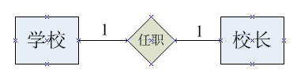


关系
实体与实体之间存在三种关系：
1对1
1对多
多对多

Slide 11
绘制以下实体的ER图
1.学生，老师，课程
2.会员，书
3.出版社，作者，印刷厂

Slide 12
关系型数据库 VS 非关系型数据库
非关系型数据库（非关系型模型表现实体关系的方法）
关系型数据库（关系型模型表现实体的方法）

Slide 13
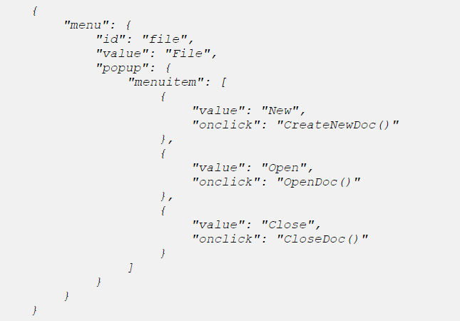
非关系模型--JSON格式举例

Slide 14
关系型数据库
从集合到关系到表
关系数据库中，只有一种数据结构：表
二维表格
行（记录）
列（字段）
关系（实体）
元组
属性

Slide 15
关系型数据库设计步骤
1.画ER图(先给两个属性)
2.关系变表
3.完善属性

Slide 16
表
关系型数据库的组织原则是表格:
姓名 | 生日 | 爱好
张三 | 1989-08-09 | 电脑
李四 | 1989-08-11 | 篮球
王五 | 1989-08-12 | 足球
  一个表被称为一个关系（实体）。
  表中的行(或记录) 叫作元组。
  列 (或字段)叫作属性。
  行是无序的。

Slide 17
主键
主键（primary key）：用来唯一地标识表中的每一行的属性
或属性的组合。
姓名 | 生日 | 爱好
张三 | 1989-08-09 | 电脑
李四 | 1989-08-11 | 篮球
王五 | 1989-08-12 | 足球
学号 | 姓名 | 生日 | 爱好
001 | 张三 | 1989-08-09 | 电脑
002 | 李四 | 1989-08-11 | 篮球
003 | 王五 | 1989-08-12 | 足球

Slide 18
主键：可唯一标识表中行的键
  主键：被选作唯一确定一行的属性
  复合主键：用两个或以上的属性组合成为主键
学号 | 姓名 | 生日 | 爱好
001 | 张三 | 1989-08-09 | 电脑
002 | 李四 | 1989-08-11 | 篮球
003 | 王五 | 1989-08-12 | 足球
姓名 | 生日 | 爱好
张三 | 1989-08-09 | 电脑
李四 | 1989-08-11 | 篮球
王五 | 1989-08-12 | 足球

Slide 19
关系的实现
ER图中的关系===》数据库中的表。（关系转表）。
如何转换？
如何表示两个表的联系？
如果公共关键字在一个关系中是主关键字(PK)，那么这个公共关键字被称为另一个关系的外键（FK）。

Slide 20
一对一 转换方式
可把任一实体的主键放入另一实体中，成为外键（FK）。
  （1）学校ID（PK） 学校名称 学校地址
  （2）校长ID（PK） 校长姓名 学校ID（FK）
这里，因为是1对1的关系，所以可以将学校ID放到校长表中成为外键，也可以将校长ID放到学校表中成为外键。

Slide 21
一对多 转换方式
把一实体中的主键放入到多实体中，成为其外键。例如商店和雇员：也可以建两张表个来表示：
（1）商店ID(PK) 商店名 地址
（2）雇员ID(PK) 雇员姓名 商店ID（FK）
这里，因为是1对多的关系，所以将一实体即商店ID放到多实体雇员表中成为外键。

Slide 22
多对多 转换方式
把相关实体中的主键放入到一个新实体中，成为新实体的复合主键。
例如商店和商品：需要建三张表个来表示：
  （1）商店ID(PK) 商店名 地址
  （2）商品ID(PK) 商品名 价格
  （3）商店ID(PK) 商品ID(PK) 卖出总件数 库存数
因为是多对多的关系，所以将商店和商品两个实体的主键拿出来，作为新的一张表的复合主键。

Slide 23
关系的实现（关系转表）
1、实体：把实体名转换为关系表名，实体属性转换成表中字段。
2、实体间的关系：根据1对1、1对多、多对多有不同的转换方式。
3、把具有相同主键的表合并。

Slide 24
用关系理论分析已学知识
进程与线程
进程与进程

